Slide 1
Adaptive Software Development
By Petteri Linnero, Eemeli Nahkola, Toni Simoska

Slide 2
Lähtökohta
ASD luotiin Rapid Application Developmentin ja Complex Adaptive Systemsin pohjalta.
Ideana oli luoda systeemi, jonka pohjana olisi jatkuva tilanteisiin ja olosuhteisiin sopeutuminen.
ASD rakennettiin kolmen ”cyclin” perusteella, Spekulaatio (Speculate), Yhteistyö (Collaboration) ja Oppiminen (Learning) (kts. Figure 1)

Slide 3
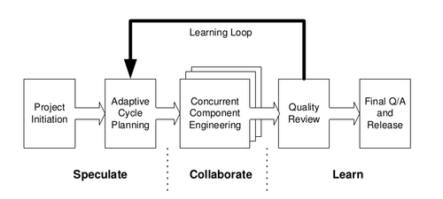
Figure 1

Slide 4
Elinkaari - Spekulaatio
Spekulaatiossa selvitetään mitä asiakas haluaa ja tarvitsee. Spekulaation yksi oletuksista on se, että asiakas ei tiedä mitä hän haluaa tai ei ymmärrä haluamansa haasteita.
Kaiken sen informaation perusteella rakennetaan koko projektin aikataulutus.

Slide 5
Elinkaari – Yhteistyö (Collaboration)
Työmäärän tasapainotuksen haasteet ja työn suunnittelua.
Projektin adaptoituminen erilaisiin tilanteisiin ja olosuhteisiin
Delegointi
Projektin edistäminen ja työstäminen.

Slide 6
Elinkaari – Oppiminen (Learning)
Oppimisessa tavoitellaan virheiden korjausta, designin rakentamista ja testausta.
ASD:n yksi kulmakivi on ”Do it wrong the first time”, tästä muodostuu Oppiminen.
Virheitä ei ole tarve pelätä

Slide 7
Pohdinta – Hyödyntäminen Kouluympäristössä
ASD on erittäin taipuva, sen vaatimukset ovat vähäiset, joten se soveltuu opiskeluympäristöön.
Oppiminen vaiheena, antaa aikaa tutkia ongelmia ja oppia virheistä, jälleen vahvistaen ASD:n potentiaalia oppimisympäristössä.
Ainoa valitettava seikka, on ajan hallinta. Yksi ASD:n riskeistä, on ajankäyttö. Projekti orientoitunut metodi voi viedä aikaa, mikäli olosuhteet eivät ole optimaaliset.

Slide 8
Lähteet
http://www.adaptivesd.com/articles/messy.htm
Luettu 15.8.2018, avaa ASD:n taustaa ja mihin tarkoitukseen se luotiin.
https://en.wikipedia.org/wiki/Adaptive_software_development
Luettu 15.8.2018, avaa ASD historiaa ja logiikkaa.
http://www.wiki.amachu.in/index.php?title=Adaptive_Software_Development
Luettu 15.8.2018, selvennyksiä muutamiin aspekteihin, Figure 1 lainattu heiltä.

